Slide 1
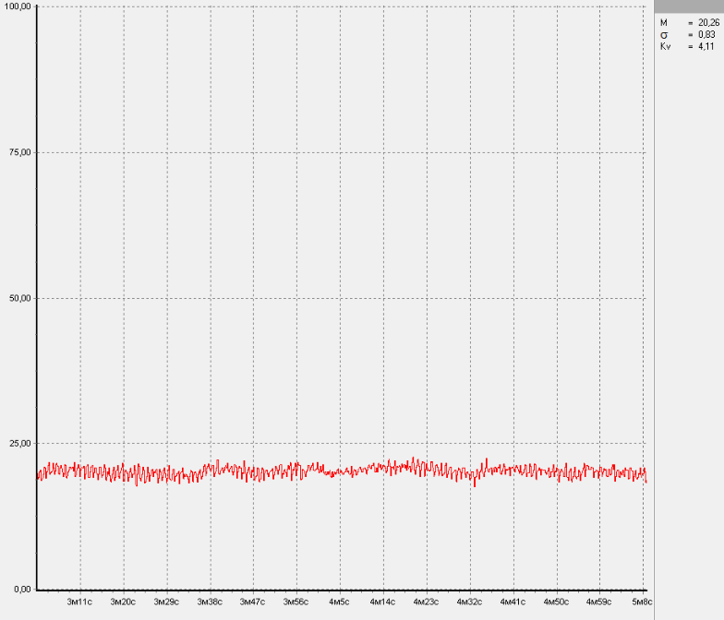
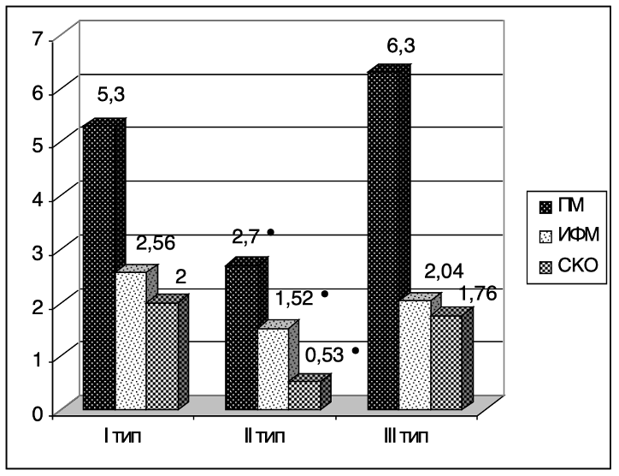
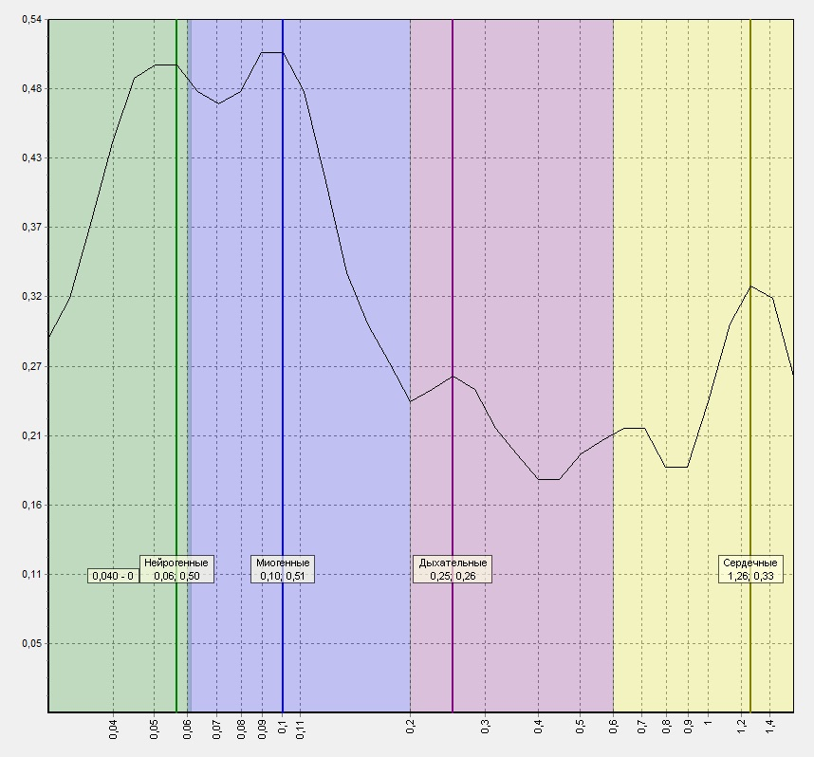
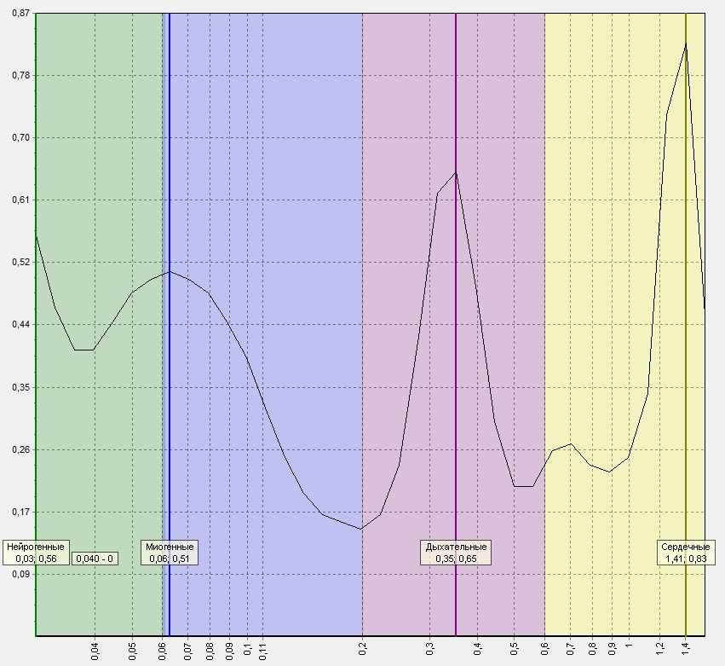
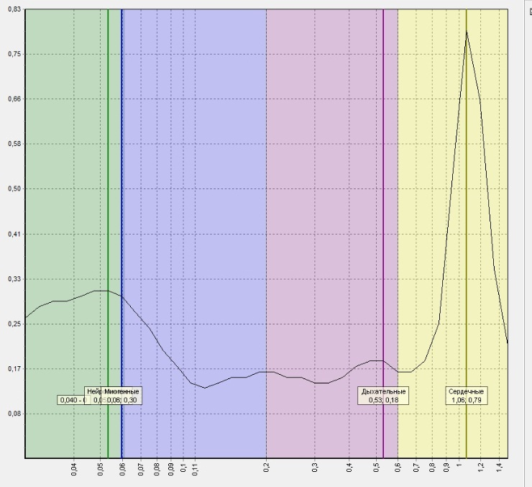
Оценка особенностей микрогемоциркуляции у пациентов с постковидным синдромом
Уринов Р.М.
(научный руководитель Пулатов С.С.)
Бухарский государственный медицинский институт МЗ Республики Узбекистан
г. Бухара, 2024 год
В настоящее время неврологические проявления постковидного синдрома достаточно широко распространены в врачебной практике, приводит к снижение качества жизни пациентов, в частности могут способствовать астенизации нервной системы. В связи с этим, оценка микроциркуляции у пациентов с постковдоным синдромом и полученные при этом результаты могут лечь в основу предлагаемых терапевтических подходов в реабилитации таких пациентов. Базовая роль процессов микроциркуляции в обменной функции мозга является неоспоримой и значимой. Нарушения микроциркуляции6 возникающие до развития каких-либо заметных неврологических нарушений могут способствовать их развитию, что влияет на течение реабилитационного периода у пациентов с пост ковидным синдромом.
Результаты исследования:
По данным ЛДФ-граммы оценивались:
М- постоянная составляющая перфузии. Это средняя перфузия в микроциркуляторном русле за определенный промежуток времени исследований или за выбранный временной интервал анализа ЛДФ-граммы.
Анализ статистических параметров амплитудно-частотного спектра ЛДФ-грамм выявил неоднородность выборки данных, что позволило выделить типологические особенности микрогемоциркуляции у пациентов, перенесших коронавирусную инфекцию (подгруппа I и II в сопоставлении с группой контроля. Выявлено три типа ЛДФ-грамм.
Характеристика типологических особенностей ЛДФ-грамм у пациентов, перенесших коронавирусную инфекцию и группы контроля. Таблица 1.
Флакс (δ) СКО – среднее квадратичное отклонение колебаний кровотока от среднего арифметического значения ПМ. Характеризует временную изменчивость микроциркуляции или колеблемость потока эритроцитов.
Показатели | «Апериодическая» ЛДФ-грамма (I тип) | «Монотонная» ЛДФ-грамма с низким ПМ (II тип) | «Монотонная» ЛДФ-грамма с высоким ПМ (III тип)
ПМ, перф.ед. | 5,3 | 2,7 •• | 6,3***
СКО, перф. ед. | 2 | 0,53 •• | 1,76
ИФМ, усл. ед. | 2,56 | 1,52 •• | 2,04**
АVLF, перф.ед. | 3,2±0,1 | 1,44±0,04 •• | 2,4±0,5**
АLF, перф.ед. | 2,35±0,1 | 1,1±0,03 •• | 1,84±0,32**
АHF, перф.ед. | 0,42±0,01 | 0,41±0,01 | 0,4±0,03
АCF, перф.ед. | 0,5±0,01 | 0,3±0,01 •• | 0,5±0,02
РVLF, % | 63±1,3 | 59,3±1,2 | 57,6±3,1
РLF, % | 34,3±1,24 | 32,8±1,2 | 35,4±1,9
РHF, % | 1,2±0,1 | 4,95±0,3 •• | 2,8±1,1***
РCF, % | 1,6±0,1 | 3±0,3 •• | 4,2±1,3***
(ДП) ↓ПМ, % | 42,3±1,3 | 27,1±1,6 •• | 48,3±3,5
(ОП) РКК, % | 355,4±13,9 | 317±11• | 261,4±47,3 *
(ОП) Т ½, сек | 11,2±0,2 | 7,2±0,3 •• | 11,2±0,7
Цель исследования: оценить наличие и характер микроциркуляторных нарушений на основе лазерной доплерофлоуриметрии (ЛДФ) у пациентов, перенесших COVID-19 в постковидном периоде
Проводили амплитудно-частотный анализ гемодинамических ритмов колебаний тканевого кровотока:
Материалы и методы исследования: проведено исследование 80 пациентов в возрасте от 30 до 55 лет, с верифицированным диагнозом последствия короновирусной инфекции COVUD-19, подтвержденные лабораторными методами исследования (ПЦР тест на SARS-Cov-2), в том числе с верифицированным отрицательным ответом через 15-35 недель после заболевания на базе Бухарского областного многопрофильного медицинского центра.
Все пациенты были разделены на 2 группы: опытная группа 60 пациентов, разделенные на подгруппу I- 43 пациента, перенесшие COVID-19. в легкой форме и и на подгруппу II (со среднетяжелой и тяжелой формой инфекции с наличием пневмонии) – 17 пациентов, контрольная группа составила – 20 здоровых лиц.
Низкочастотные LF-колебания (0,05-0,20 Гц) обусловлены спонтанной периодической активностью гладких миоцитов в стенке артериол, вызывающей периодические изменения их диаметра, называемые вазомоциями. Снижение амплитуды низкочастотных флаксмоций может свидетельствовать об угнетении нейрогенного и вазомоторного механизмов.
Рис.1 Типы ЛДФ-грамм и соответствующие им параметры микроциркуляции, где: • - уровень статистической значимости различий между I и II типами, • - p<0,001.
Выпадение тех или иных ритмических составляющих флаксмоций трактуется как «спектральное сужение» ЛДФ граммы, которое может служить диагностическим критерием нарушений механизмов регуляции микроциркуляции. Качественный анализ ЛДФ-грамм свидетельствует о том, что спектральное сужение соответствует прогрессированию облитерирующего поражения артериальных сосудов [9]. Практически при амплитудно-частотном анализе полученного ЛДФ-спектра используют нормированные показатели, определяющие максимальную амплитуду колебаний кровотока в разных диапазонах, а также их соотношения в виде индекса эффективности микроциркуляции (ИЭМ) .
Высокочастотные НF-колебания (0,2-0,4 Гц) обусловлены периодическими изменениями давления в венозном отделе сосудистого русла, вызываемыми дыхательными экскурсиями. Увеличение амплитуды этих волн может быть связано с застоем крови в микроциркуляторном русле.
Пульсовые колебания СF (1,0-1,5 Гц) обусловлены изменениями скорости движения эритроцитов в микрососудах, вызываемыми перепадами систолического и диастолического давления. Характерно увеличение амплитуды этих волн при повышении притока артериальной крови.
Выводы: Таким образом, при исследовании состояния микрогемоциркуляции у здоровых испытуемых выявлен высокий уровень сбалансированности пре- и посткапиллярных влияний на модуляцию тканевого кровотока с доминированием в механизмах регуляции активных миогенных модуляций в прекапиллярном звене микроциркуляторного русла и высокий функциональный резерв капиллярного кровотока, о чем свидетельствует преобладание апериодического типа ЛДФ-граммы у этих пациентов.
У пациентов, перенесших коронавирусную инфекцию отмечалось:
- смещение доминанты регуляции тканевого кровотока в прекапиллярное звено, в котором преобладали симпатические нейрогенные влияния, приводящие к спазму приносящих артериолярных сосудов и ограничению притока крови в капиллярное русло;
- функциональное напряжение активных вазомоторных механизмов в регуляции тканевого кровотока;
- снижение функционального резерва микрососудистого русла вследствие выраженного исходного спазма приносящих артериол и развития застойных явлений в посткапиллярно-венулярных сосудах, приводящих к снижению интенсивности кровотока.
Следует подчеркнуть, что выявленная низкоамплитудная «монотонная» ЛДФ-грамма у всех пациентов, перенесших коронавирусную инфекцию, свидетельствует о более глубоком характере нарушений микрогемоциркуляции и подтверждает влияние данного фактора на процесс формирования гемодинамических нарушений.
Всем пациентам проводили исследование микроциркуляции с помощью лазерной допплеровской флоуметрии (ЛДФ) на приборе «ЛАКК-04» (НПО «Лазма», Россия). Метод лазерной допплеровской флоуметрии (ЛДФ) основывается на определении перфузии ткани кровью путём измерения допплеровского сдвига частот, возникающего при зондировании ткани лазерным излучением (гелий-неоновым, λ=632,8 нм), с последующей регистрацией излучения, отражённого от подвижных и неподвижных компонентов ткани.
Метод ЛДФ с применением амплитудно-частотного анализа колебаний кровотока позволяет неинвазивно оценить влияние миогенных, нейрогенных и эндотелиальных компонентов тонуса микрососудов. Проводилась оценка параметра микроциркуляции (ПМ), среднего квадратичного отклонения (СКО), индекса флаксмоций (ИФМ), а также анализ гемодинамических ритмов с помощью амплитудно-частотного спектра (АЧС).
Наиболее значимыми в диагностическом плане и часто используемыми являются следующие показатели :
1) медленные (низкочастотные) волны флаксмоции, зона LF-ритма — диапазон частот 0,05– 0,2 Гц, 3–12 колебаний в минуту;
2) быстрые (высокочастотные) волны колебаний, зона HF-ритма — диапазон частот 0,2– 0,4 Гц, 12–24 колебания в минуту;
3) пульсовые волны флаксмоций, зона CFритма — диапазон частот 0,8–1,5 Гц, 48–120 колебаний в минуту.
4) эндотелиальных NO-зависимых колебаний (диапазон частот 0,0095–0,02 Гц) и нейрогенных симпатических (диапазон частот 0,02–0,05 Гц) компонентов тонуса сосудов .
Выпадение тех или иных ритмических составляющих флаксмоций трактуется как «спектральное сужение» ЛДФ граммы, которое может служить диагностическим критерием нарушений механизмов регуляции микрогемоциркуляции.

